Slide 1
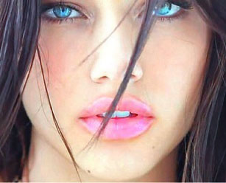
МИНИСТЕРСТВО ЗДРАВООХРАНЕНИЯ
ДОНЕЦКОЙ НАРОДНОЙ РЕСПУБЛИКИ
ГОО ВПО ДОННМУ ИМ. М. ГОРЬКОГО
РЕСПУБЛИКАНСКИЙ КЛИНИЧЕСКИЙ ДЕРМАТОВЕНЕРОЛОГИЧЕСКИЙ ЦЕНТР
Лазерные технологии в коррекции патологических рубцов различного генеза
к.мед.н. Милус И.Е., Проценко О.И.
Донецк, ноябрь 2020

Slide 2
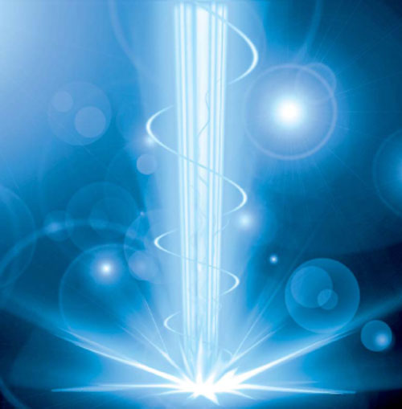
ЛАЗЕР (LASER – Light Amplification by Stimulated Emission of Radiation) - означает усиление света путем вынужденной эмиссии излучения
Лазерное излучение обладает тремя уникальными свойствами, которые отличают его от естественного света
Лазерный луч является колимированным, монохромным и когерентным

Slide 3
Лазерная шлифовка кожи (ЛШК) - это современный метод устранения поверхностных дефектов кожи, таких как патологические рубцы различного генеза, татуировки, кератозы, ксантелазмы, пигментации и др.
Так как кожа на 77% состоит из воды, для ЛШК выбирают те лазеры, излучение которых хорошо поглощается водой и, следовательно, кожей
Энергия и продолжительность лазерных импульсов подбираются таким образом, чтобы излучение полностью поглощалось в верхнем слое кожи

Slide 4
В области поглощения происходит быстрый подъем температуры до нескольких сотен градусов, в результате чего ткань почти мгновенно испаряется
Скорость испарения (вапоризации) настолько высока, что нагретый слой превращается в пар, не успевая отдать тепло в более глубокие слои кожи
В последнее время все большую популярность приобретает ЛШК обширных зон при патологических рубцах кожи и возрастных ее изменениях
Для данной процедуры в клинической практике используют углекислотные СО₂-лазеры и эрбиевые ИАГ-лазеры (твердотельный лазер на иттриево-алюмо-гранатовом кристалле с ионами эрбия)

Slide 5
Отличие углекислотного СО₂-лазера от эрбиевого Er:YAG-лазера
СО₂-лазер с длиной волны 1060 нм удаляет слой кожи 20 мкм (практически на всю глубину эпидермиса), при этом зона теплового повреждения распространяется в дерму на 150 мкм и более, вызывая коагуляцию коллагена
Это приводит как к желаемому эффекту (сокращение денатурированных коллагеновых волокон, разглаживание кожи), так и к побочным проявлениям
Замедленная реэпителизация, длительная эритема, диспигментация - основные проблемы, но они имеют временный характер
Эрбиевый лазер с длиной волны 2940 нм проникает на меньшую глубину (порядка 1 мкм), вызывая быструю вапоризацию тонкого слоя практически без термического повреждения окружающих тканей, поэтому его называют "холодным" лазером

Slide 6
Отличие углекислотного СО₂-лазера от эрбиевого Er:YAG-лазера
Воздействие Er:YAG-лазера отличается от СО₂-лазера и некоторых других видов фракционных лазеров, воздействующих на уровне только поверхностного слоя эпителия
Er:YAG-лазер более эффективен даже при наличии грубых атрофических и гипертрофических рубцов, остаточных явлений угревой болезни и выраженных симптомов старения кожи
Безопасность и эффективность зависят от числа микрозон и их глубины

Slide 7
Преимущества Er:YAG-лазера
Высокая степень безопасности и удобства при проведении процедур
Отсутствие боли или незначительное ощущение жжения в процессе проведения процедуры и короткое время после нее
Срок полного восстановления кожи - от 3-5 дней до 1-2 недель (в среднем — 8 дней), что значительно меньше, по сравнению с регенерацией после применения углекислотного СО₂-лазера
Отсутствие необходимости в специальной подготовке пациента; в некоторых случаях предварительно рекомендованы увлажнение кожи, проведение ультразвукового пилинга, прием противовирусных препаратов (при герпетической инфекции в анамнезе)
Короткий реабилитационный период
Низкий риск и невысокий процент осложнений и побочных эффектов
Отсутствие демаркационных линий в области воздействия

Slide 8
Противопоказания к применению
Беременность
Психические расстройства
Наличие воспалительных процессов и подозрение на злокачественные образования на участках кожи, предполагаемых к обработке
Обострение хронического системного заболевания
Аутоиммунные системные заболевания
Срок до 6 месяцев после окончания лечения препаратами с содержанием ретиноидов

Slide 9
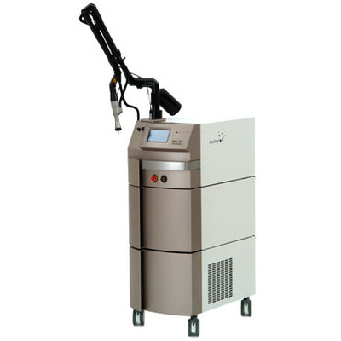
Наш опыт
С 2014 г. по настоящее время в Республиканском клиническом дерматовенерологическом Центре МЗ ДНР для лечения патологических рубцов кожи использовали дерматологическую ИАГ-эрбиевую лазерную систему MCL 30 Dermablate (Asclepion Lazer Technologies GmbH, Германия)
Основным компонентом ее является твердотельный лазер на иттриево-алюмо-гранатовом кристалле с ионами эрбия
Эрбиевый импульсный лазер с длиной волны 2,94 мкм и возможностью настройки энергии импульса от 100 до 2500 мДж, а также фокусирующим приспособлением, позволяющим изменять размеры пятна от 5 до 20 мм

Slide 10
Под наблюдением было 56 больных, в том числе 55 женщин и 1 мужчина, из них с гипертрофическими рубцами – 9 чел., келоидами – 6, атрофическими – 6, комбинированными – 15, стрии были у 4 больных, рубцы постакне – у 16
Давность рубцовых деформаций – от 6 месяцев до 5 лет и более
Режим воздействия – от 3 до 5 процедур, в зависимости от давности процесса и особенностей рубцов
Результаты лечения у всех 56 больных были удовлетворительными, осложнений и побочных эффектов не отмечено

Slide 11
СПАСИБО ЗА ВНИМАНИЕ!
Таким образом, полученные предварительные данные позволяют сделать вывод об эффективности данного вида лазерного воздействия в комплексном лечении патологических рубцов кожи

